Slide 1
Этап 1. Инициализация
Scrider
Проект на платформе «Проектива»

Slide 2
План митинга
0. Знакомство, лэндскейп
1. Описание проекта – о чем проект
2. Цель проекта, цели участников
3. Стратегия достижения
4. Задачи проекта
5. Процесс выполнения проекта
6. Задачи этапа Инициация
7. Вопросы

Slide 3
Описание проекта – о чем проект
Strider — это WYSIWYG-редактор для академических текстов с поддержкой LaTeX-формул, сложных таблиц и диаграмм.
Ключевые особенности:
Технологический стек: Проект использует React для MVP
Минималистичный дизайн: Дизайн следует принципу "меньше — значит больше".
Адаптивность: Работает с разными устройствами, подстраивается под размеры контейнера.
Архитектура: React компонент, поставляемый как npm пакет

Slide 4
ЦЕЛИ проекта
Основные цели:
1) Закрыть этап по выполнению задач на платформе «ПРОЕКТИВА» (и получить необходимые 60 баллов)
2) Продемонстрировать командную работу (через репозиторий GitHub)
3) Защитить проект по всем составляющим (доска + GitHub + работающий MVP)
4)* Получить новые скилы и опыт командной работы

Slide 5
Стратегия достижения
Защита проектов в конце семестра является обязательным условием для получения положительной оценки.
По каждому этапу создаются задачи в «Проективе»
Исполнитель выполняет задачу с одновременным обогащением Git-репозитория
Для защиты – рабочий MVP, наглядный выполненный пул работ и демонстрация командной работы

Slide 6
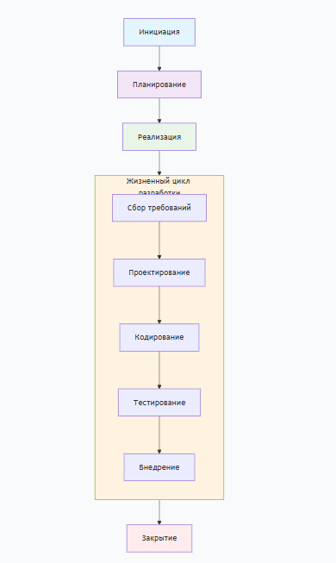
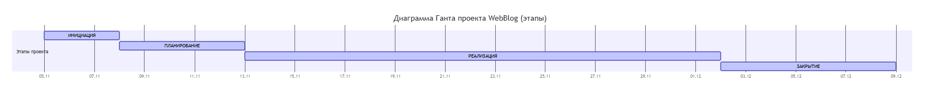
Задачи проекта
Задачи создаются по каждому этапу (WBS)
Инициация.
Сделать описание проекта
Разработка и согласование устава проекта
Выявление ключевых стейкхолдеров
Определение бизнес-требований и целей MVP
Первичная оценка рисков и ограничений
Планирование.
Реализация.
Закрытие.

Slide 7
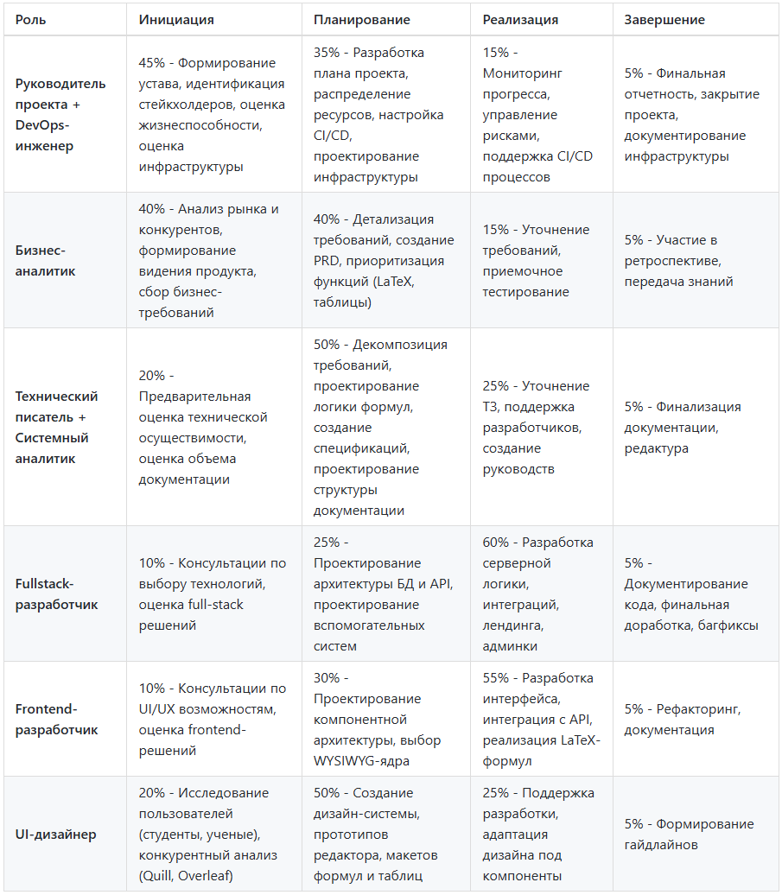
Процесс выполнения проекта
План выполнения
Задачи в «Проективе»
Дерево коммитов (изменений) в репозитории GitHub
Изменения должны соответствовать плану выполнения По каждому этапу – будет видеовстреча, участие опционально
Сроки – этап планирования

Slide 8
СПАСИБО ЗА ВНИМАНИЕ
приблизительные даты защиты проектов в этом семестре:
Основные дни: 15–24 МАЯ!!!

